Slide 1

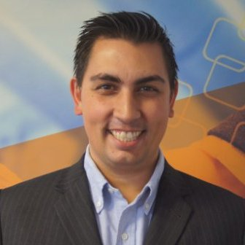


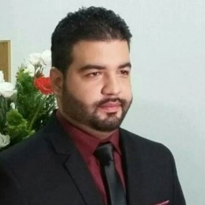
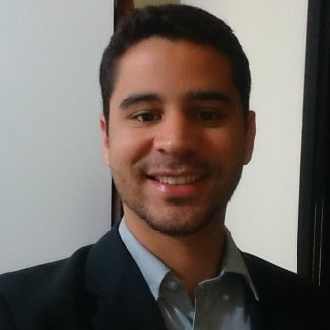
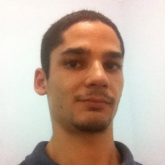
Grupo BMS IoT
Fernando Di Prinzio
Gledson Lopes
Josinaldo Santos
Lucas Ribeiro
Tiago Silva

Slide 2










CONVERGÊNCIA
AUTOMAÇÃO
ONBOARDING
RASTREABILIDADE
CONECTIVIDADE E IoT
MÁQUINAS E PROCESSOS
ALTO VALOR
AGREGADO
PRONTA PARA
O FUTURO
MOBILIDADE E SEGURANÇA
SISTEMAS LEGADOS
OTIMIZAÇÃO
DE RECURSOS
GERENCIAMENTO
INTEGRADO
NOVAS TECNOLOGIAS
Banking
PAPERLESS
GESTÃO REAL TIME
PRODUTIVIDADE

Slide 3




ENTREGAMOS INSIGHTS PARA A SUA ANÁLISE E TOMADA DE DECISÃO
QUAL O PROBLEMA DA AGENCIA FÍSICA?
SISTEMA DE INTELIGÊNCI ARTIFICIAL PARA
FACILITIES / REAL STATE

Slide 4














Parceiros

